Slide 1

시각장애인을 위한 음성선택형
AI Text Reading 시스템
Index Voice

Slide 2
CONTENTS
01 팀원 소개
02 기획 배경
03 음성선택형 AI Text Reading 시스템 목표
04 음성선택형 AI Text Reading 시스템 설명
05 기술 설명
06 앞으로의 계획

Slide 3
1. 팀원 소개
성명 | 학번 | 소속
팀장 김승환 | 20133204 | 국민대학교 소프트웨어학부
김병찬 | 20133201 | 국민대학교 소프트웨어학부
홍일권 | 20091296 | 국민대학교 소프트웨어학부
김태훈 | 20133215 | 국민대학교 소프트웨어학부
김영준 | 20133206 | 국민대학교 소프트웨어학부

Slide 4
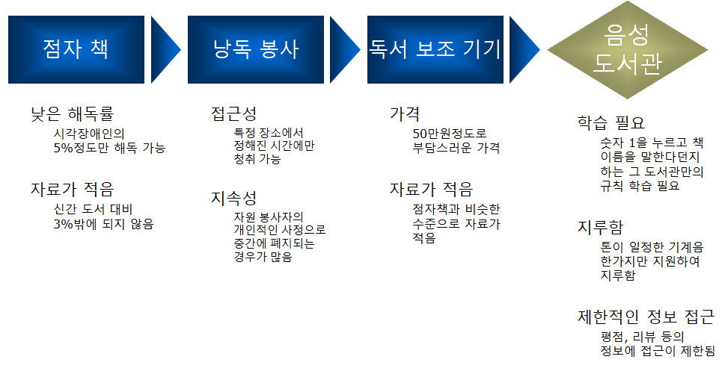
2. 기획 배경 - 시각 장애인들의 독서 문제점 인지
점자책: 시각장애인을 위해 점자들로 구성한 책
낭독 봉사 청취: 주로 도서관이나 복지관에서 자원 봉사자들을 모집하여 정해진 시간에 책을 읽어줌
독서 보조 기기: 기계음으로 저장된 도서를 읽어주거나 글자를 크게 확대시켜줌
음성 도서관: 주로 스마트폰을 이용하여 접근할 수 있게 하며 원하는 책을 기계음으로 읽어줌

Slide 5
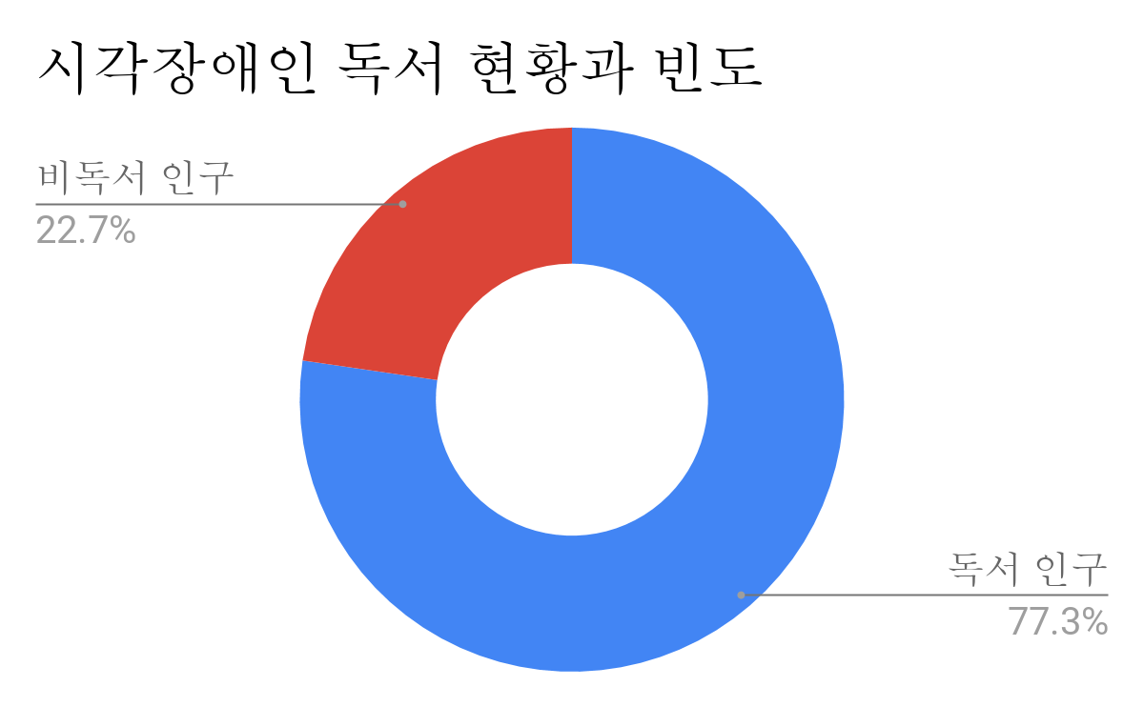
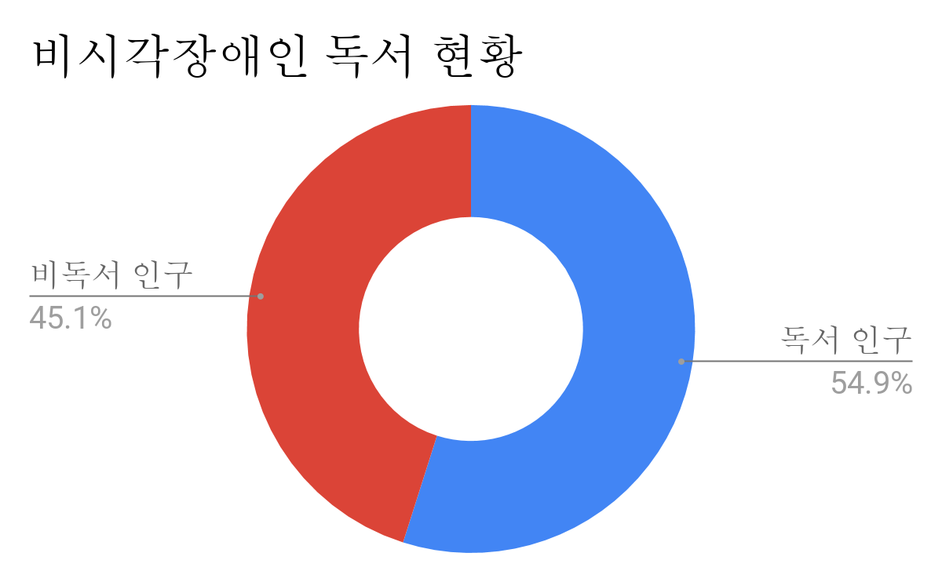
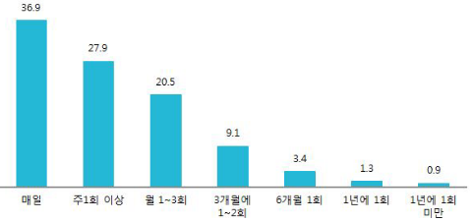
5. 시장의 크기
시각 장애인 독서 빈도
Point
출처: 2017년 사회 조사
◆ 시각장애인은 비시각장애인에 비해 독서 인구가 22.4% 높음
◆ 시각장애인 독서 인구중 36.9%는 매일 독서하며 27.9%는 주 1회 이상 독서하여 독서 빈도 또한 높음
◆ 현재 시각 장애인 인구는 25만명 정도
출처: 2016년 국립 중앙 도서관

Slide 6
3. 음성선택형 AI Text Reading 시스템 목표
평점, 리뷰 등 공유 시스템과 책 추천 시스템
음성 인식을 통한 쉬운 접근성
8시간 분량의 음성 데이터 학습: 텍스트 -> 음성 자동변환 지원
(기본으로 연예인, 성우 목소리 지원)
학습 필요, 지루함, 제한적인 정보 접근 문제 해결!

Slide 7
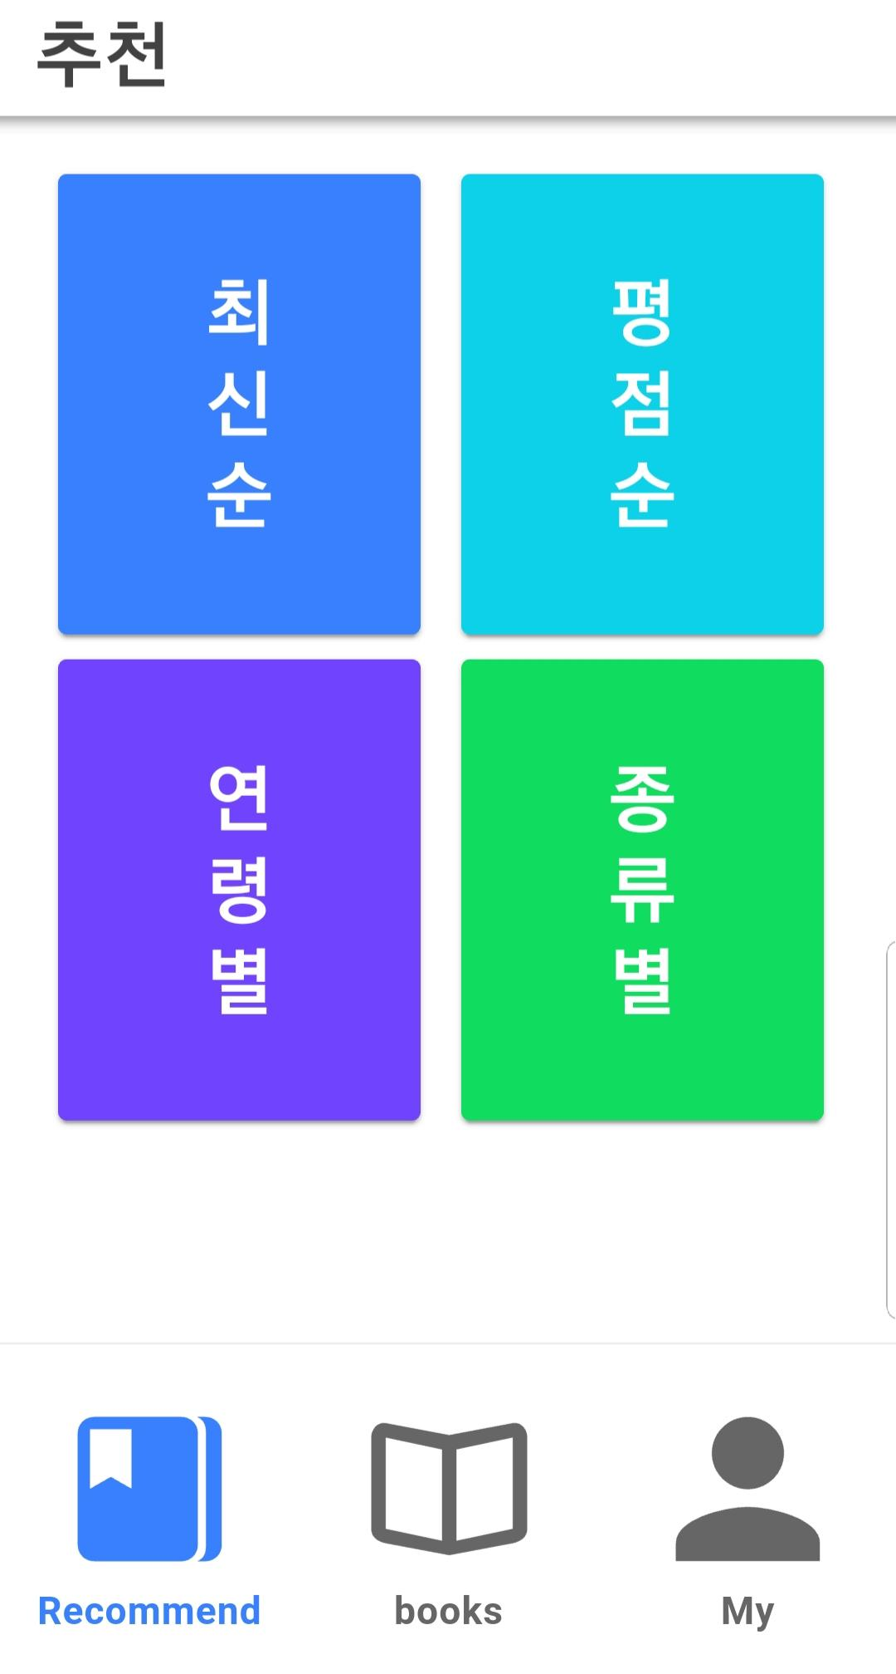
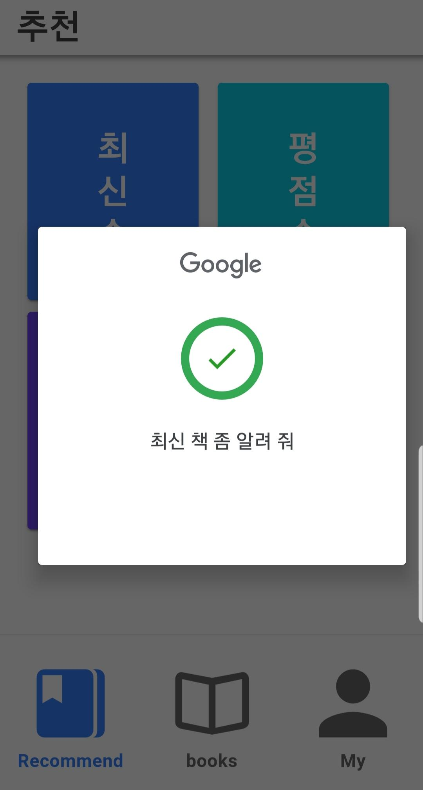
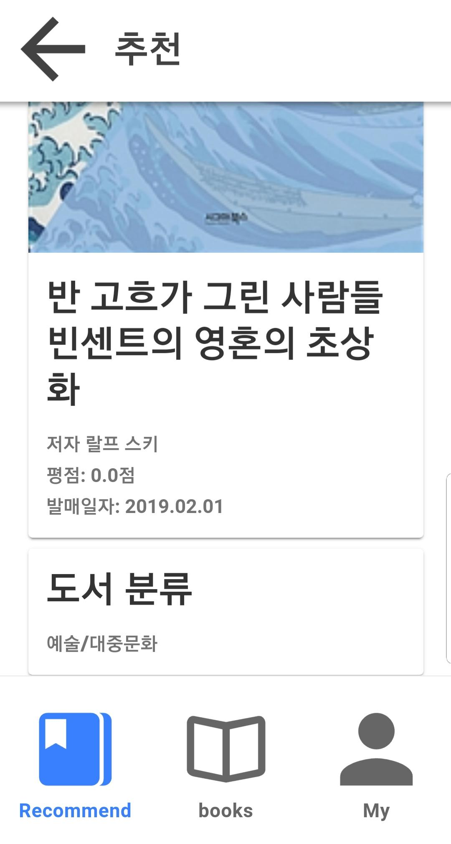
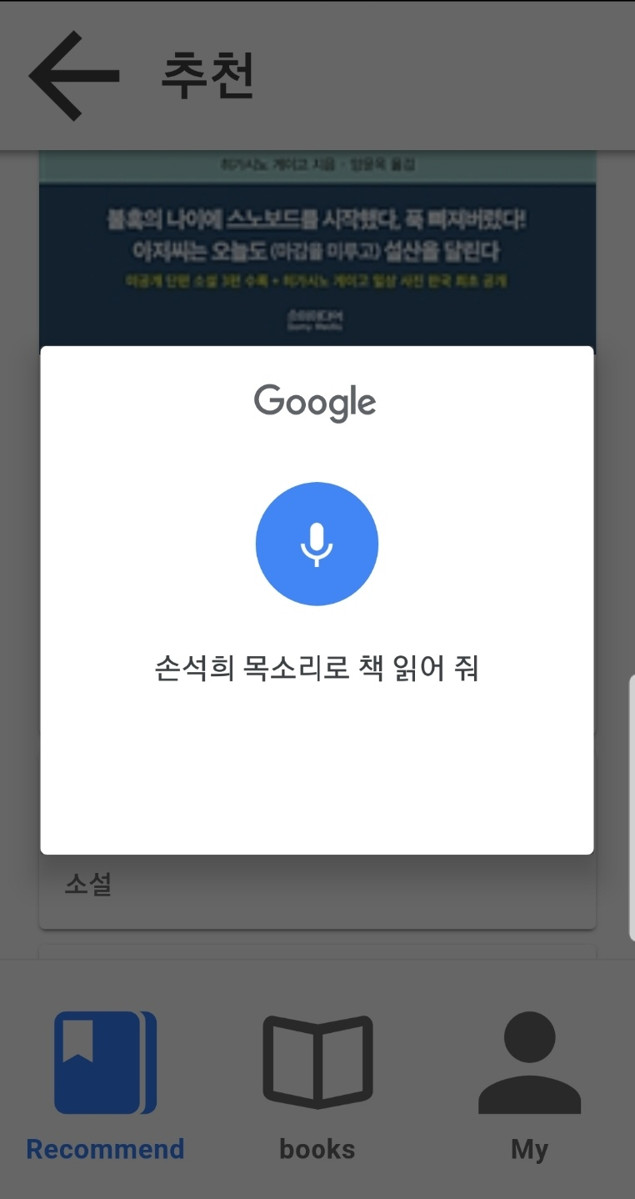
4. 음성선택형 AI Text Reading 시스템 목표
추천 탭 메인화면
음성 인식 및 분석
추천 탭 상세화면
텍스트 읽기

Slide 8
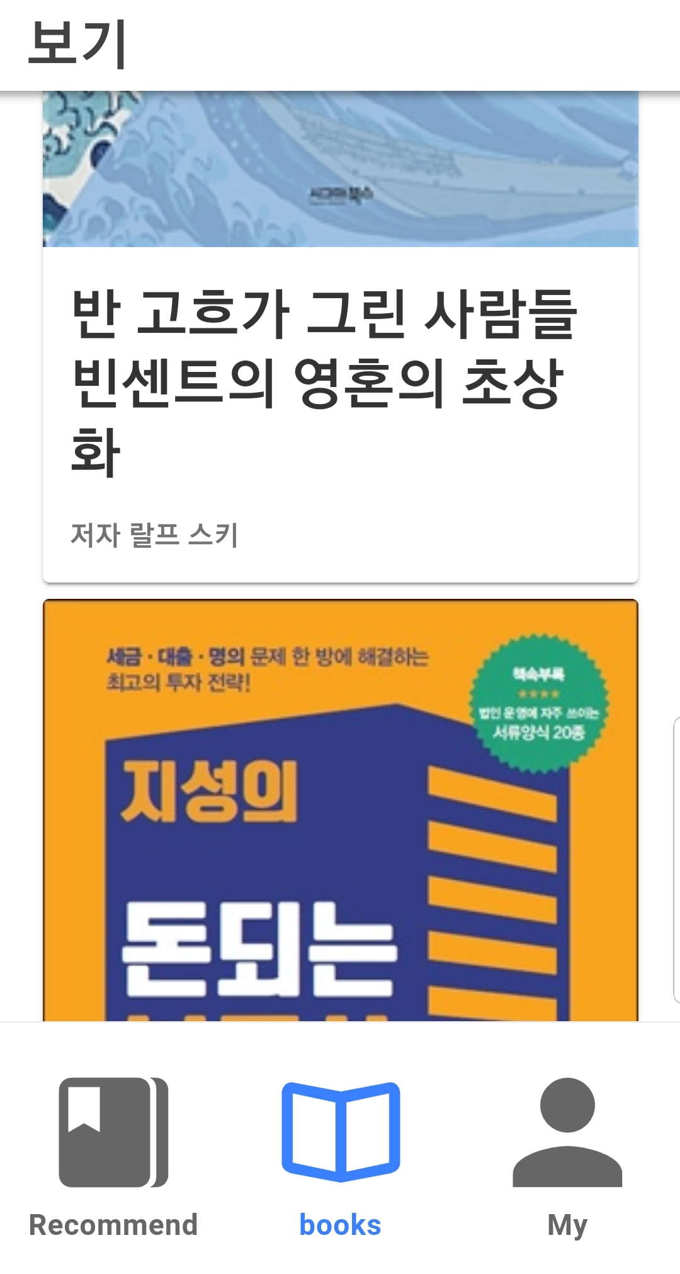
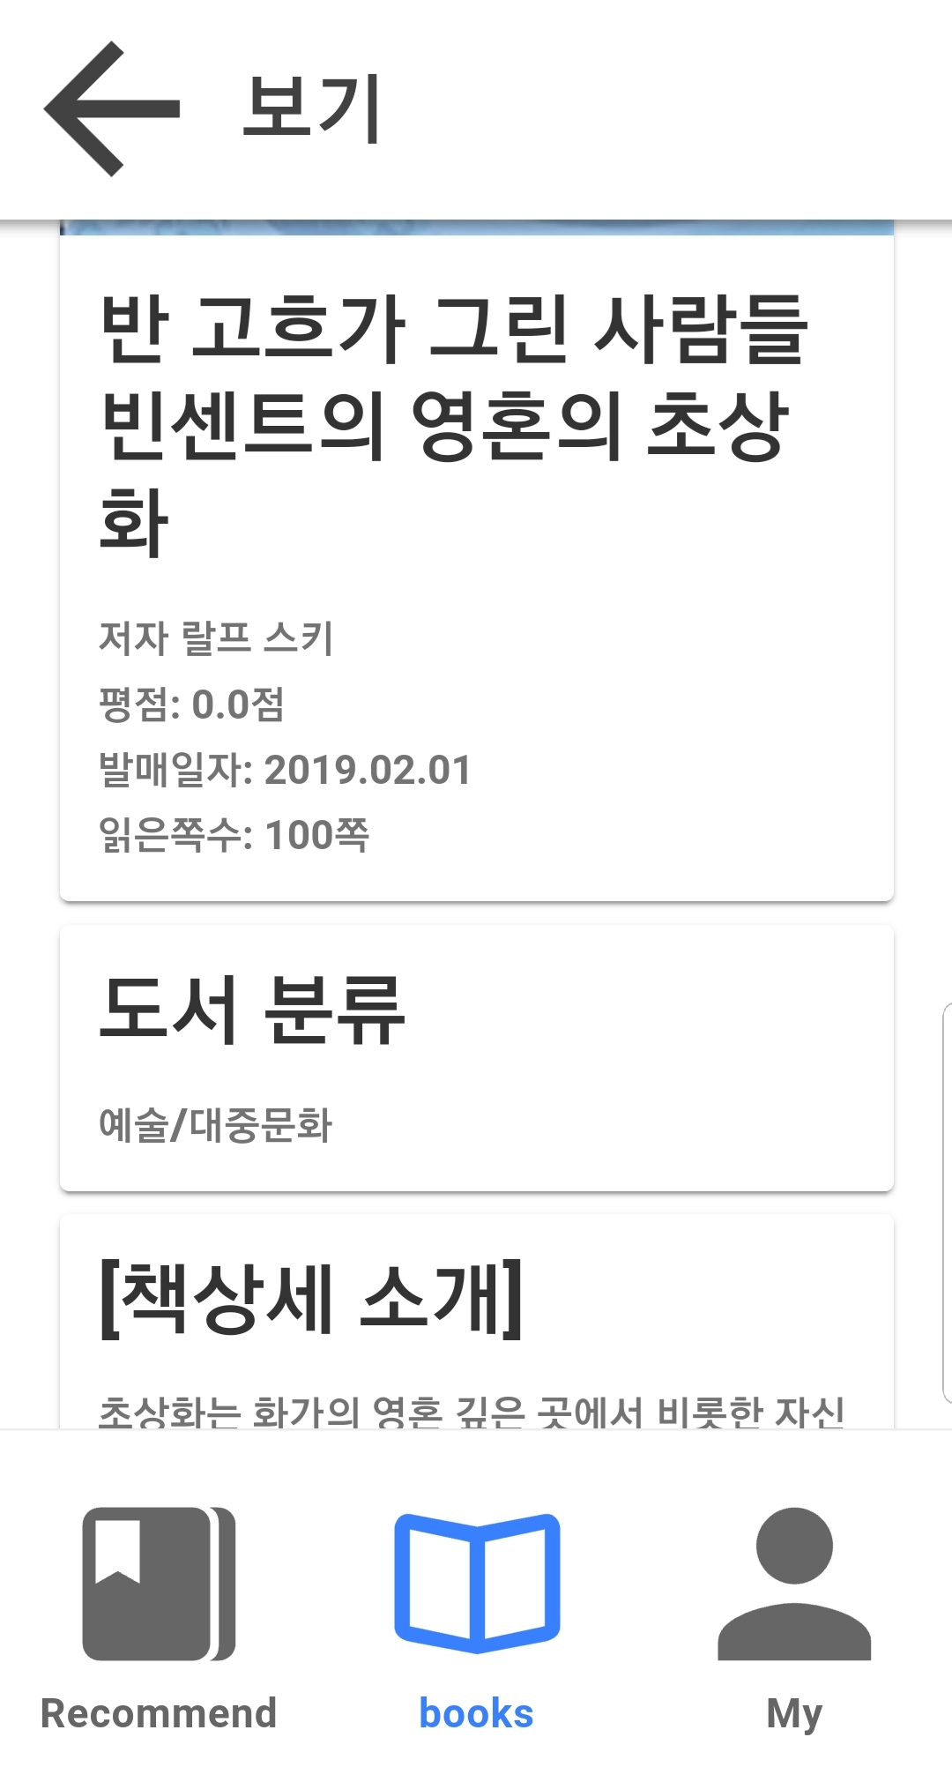
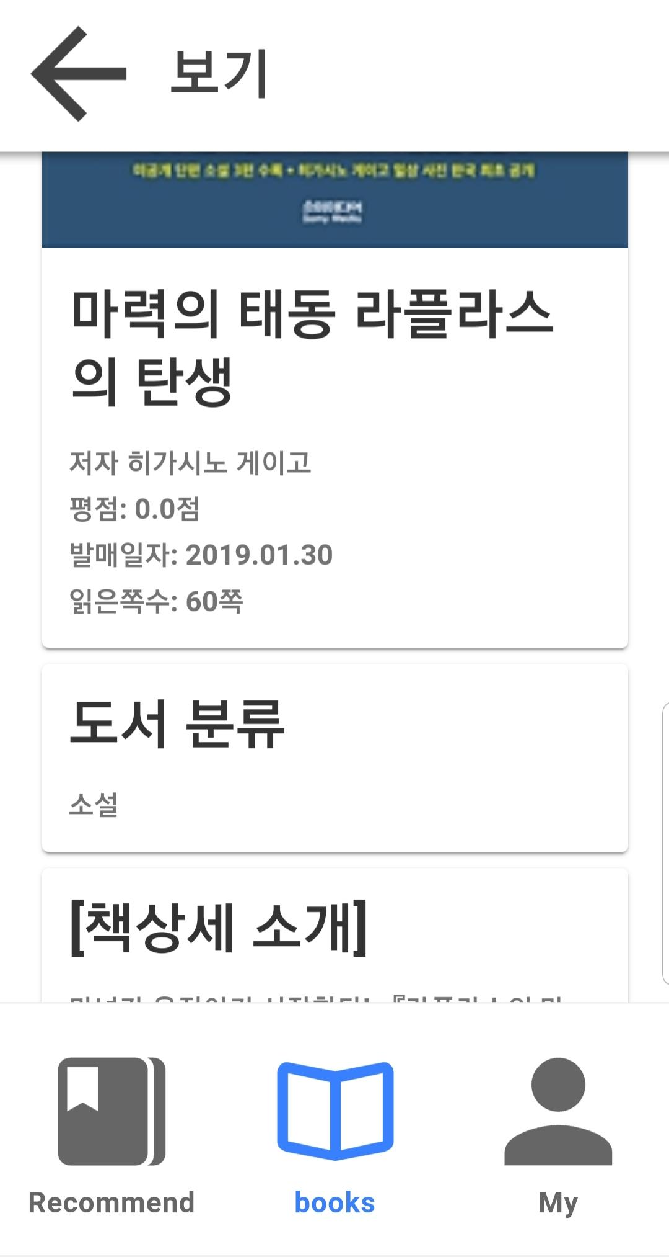
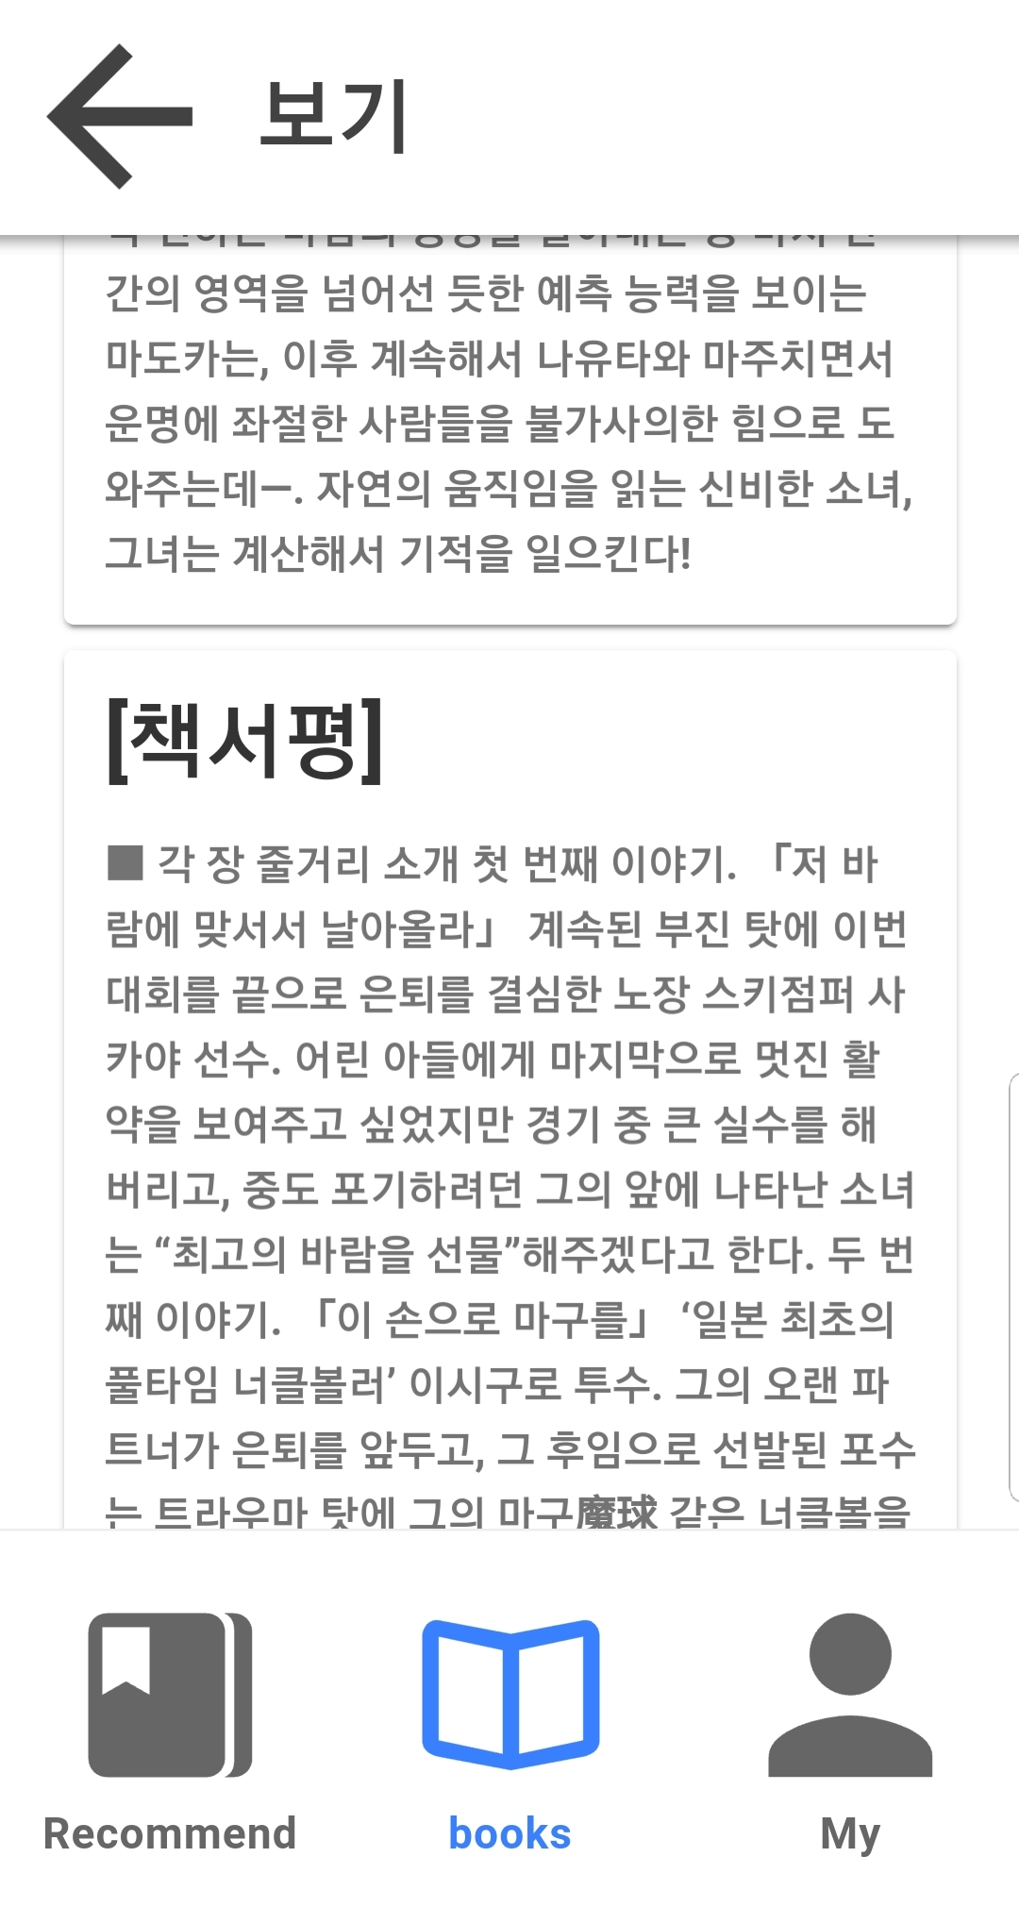
4. 음성선택형 AI Text Reading 시스템 목표
보기 탭 메인화면
보기 탭 읽은 책 상세화면 (1)
보기 탭 읽은 책 상세화면 (2)
보기 탭 읽은 책 상세화면 (3)

Slide 9













6. 기술 설명 - Cross Platform
Moblie
IOT
Cross Platform
Desktop
Browser

Slide 10
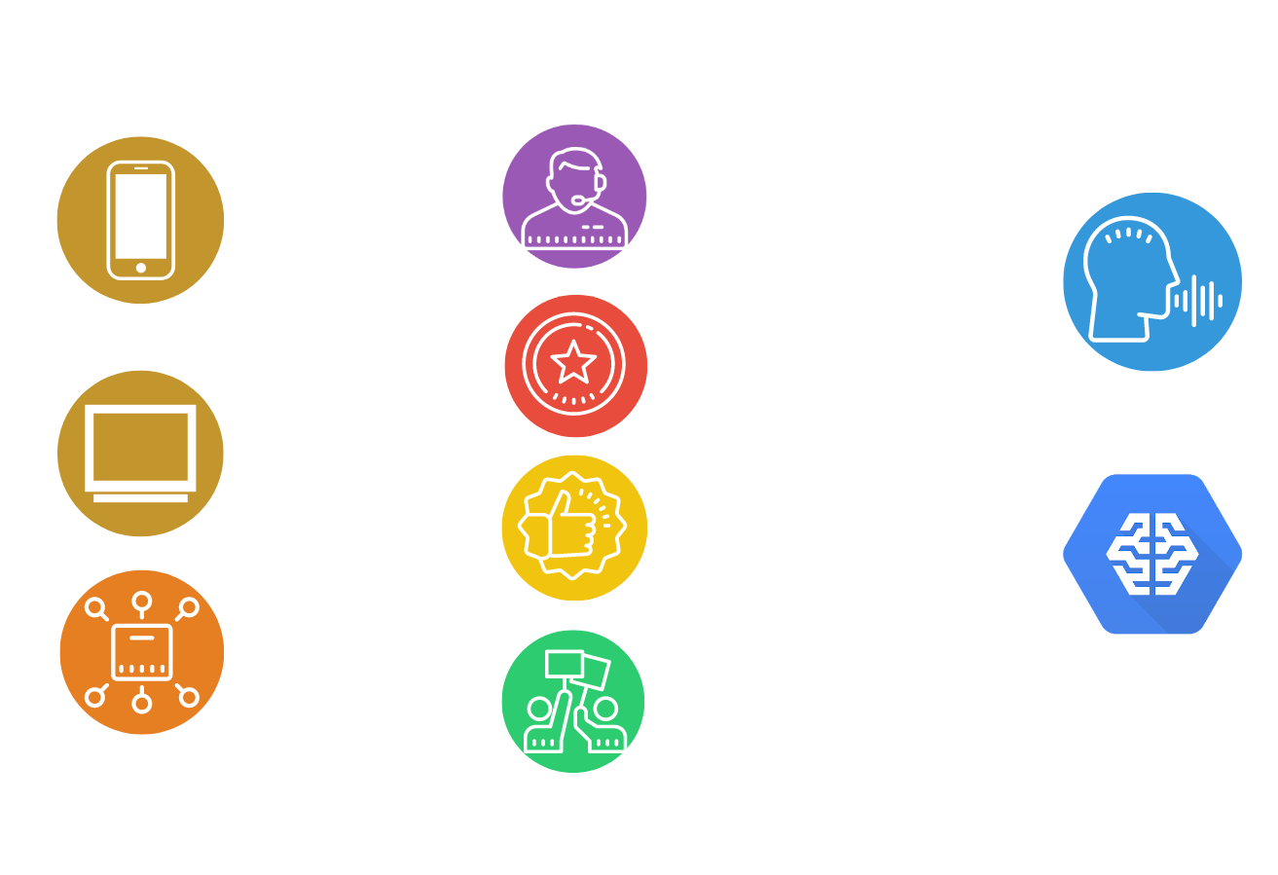
6. 기술 설명 - BackEnd

Slide 11
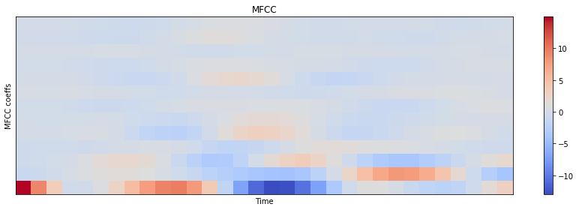
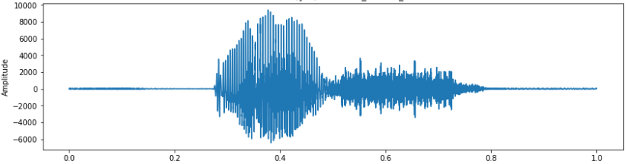
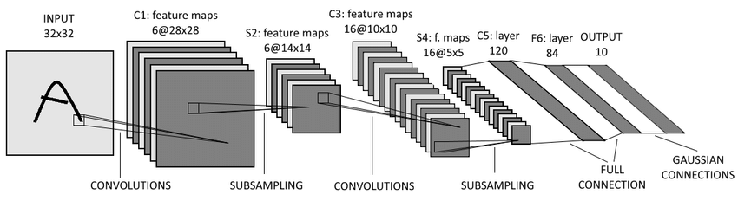
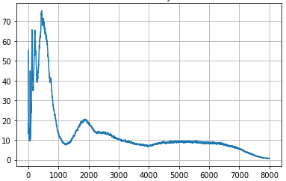
6. 기술 설명 - 음성 인식
음성 데이터
음성 특징 추출(MFCC)
딥러닝 모델
음성 표준화(FFT)

Slide 12
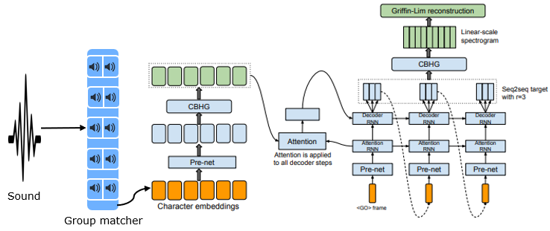
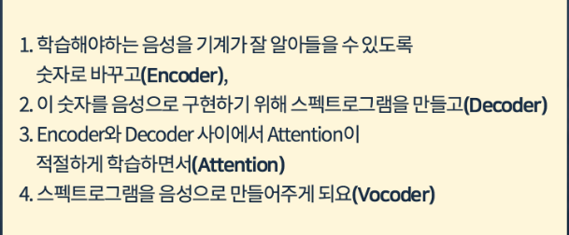
6. 기술 설명 - 음성 합성
Encoder
Vocoder
Attention
Decoder

Slide 13
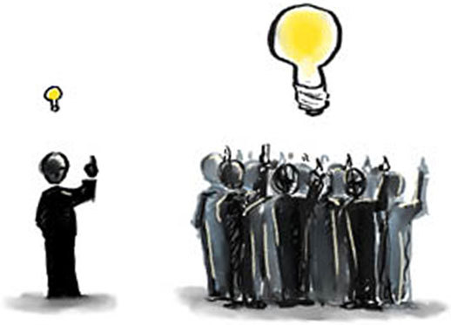

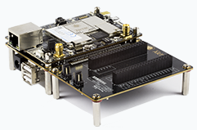
7. 향후 발전 가능성
방대한 양의 음성 데이터 수집을 통한 완벽한 한국어 학습 가능성
법률, 사업, 시각장애센터 자문을 받은 후 보완하여 출시 가능성
인공지능 스피커 버전으로 제품화 가능성

Slide 14
감사합니다.

